Slide 1
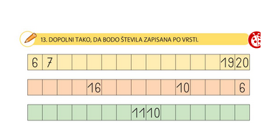
SREDA 6.5. MAT
DANES BOMO KAR NADALJEVALI V DZ NA STRANI 17.

Slide 2
PRIPRAVITE SI MODRO IN RDEČO BARVICO, KI JU BOSTE POTREBOVALI PRI NASLEDNJI NALOGI.

Slide 3
DOLOČANJE PREDHODNIKA IN NASLEDNIKA NEKEMU ŠTEVILU

Slide 4
SLJ SE ŠE SPOMNITE KAKO STA ENKRAT MESEČNO PRIŠLI NA ŠOLO DVE GOSPE, KI STA VAM PREGLEDOVALI ZOBE? VI STE REKLI DA STA PRIŠLI ZOBARCI. ZANIMA ME, ČE ŠE VESTE ZAKAJ SI MORAMO UMIVATI ZOBE IN KDAJ. Verjetno še veste, kako si pravilno umivamo zobe. Tudi to sta vas naučili. Sedaj pa odprite dz na strani 43 in preberite naslov. Poglejte, kaj nam sporočajo znaki, kaj boste morali delati pri tej nalogi. Pred vami je šest slik, ki jih boste natančno opazovali .

Slide 5
Pripoveduj ob slikah da boste lažje pripovedovali prosite starše za pomoč. Pomagajo vam lahko z vprašanji za vsako sličico.
1. sličica: Kam je odšla deklica? Zakaj je odšla v kopalnico?
2. sličica: Kaj si je najprej pripravila? Kaj je dala na zobno ščetko?
3. sličica: Kaj je storila, ko si je na zobno ščetko dala zobno pasto? Koliko časa misliš, da si je zobe drgnila z zobno ščetko?
4. sličica: Kaj je nato vzela deklica? Kaj je nalila v kozarec? Kaj je storila?
5. sličica: Kaj je storila deklica, ko je končala z izpiranjem zob?
6. sličica: Kakšne volje je bila, deklica, ko je zapustila kopalnico? Kaj meniš, kako se je zgodba nadaljevala?

